Slide 1
Муниципальное бюджетное дошкольное образовательное учреждение «Центр развития ребенка - детский сад № 19 «Василек» Кружковая деятельность логопеда как одна из форм совместной работы с детьми
Учитель-логопед:
Джанкабулова Д.К.

Slide 2
Пояснительная записка
В настоящее время наблюдается рост числа детей с различными речевыми расстройствами. Поэтому проблема ранней профилактики и ранней коррекции речевых нарушений представляется на сегодняшний день очень актуальной. В средней группе мы часто наблюдаем детей, речь которых мало понятна для окружающих: отдельные звуки не произносятся, пропускаются или заменяются другими, ребенок не умеет правильно построить фразу и, тем более, составить рассказ по картинке.

Slide 3
Кружковая логопедическая работа является подготовительной перед занятиями по коррекции звукопроизношения в старшем дошкольном возрасте, она дает возможность охватить логопедическим воздействием всю группу детей и запустить механизм самокоррекции.
Программа логопедического кружка «Звуковичок» позволяет оказывать специализированную логопедическую помощь детям 3-4 лет, которые, в силу их возраста, не могут быть зачислены на индивидуальные логопедические занятия.

Slide 4
Цель работы кружка: профилактика речевых нарушений у детей младшего дошкольного возраста посредством использования техник ТРИЗ (кольца Луллия, настольная игра СЫР).
Задачи:
1. Развитие слухового внимания и слухового восприятия, фонематического слуха.
2. Развитие моторики артикуляционного аппарата.
3. Развитие речевого дыхания.
4. Развитие мелкой моторики.
5. Формирование умения регулировать силу голоса.
6. Формирование правильного звукопроизношения.
7. Работа над интонационной выразительностью речи (использование логических пауз, ударений, мелодики, темпа, ритма, тембра).
8. Расширение словарного запаса.
9. Формирование связной речи.
10. Воспитание культуры речевого общения.

Slide 5
Периодичность занятий: 1 раз в неделю, во второй половине дня, всего 30 занятий (с середины сентября по апрель включительно).
Продолжительность занятия: 20 минут.
Форма организации детей: фронтальная.
Содержание программы:
1. Развитие слухового внимания и фонематического восприятия. Дифференциация неречевых звуков, слогов и слов, близких по звуковому составу.
"Знакомство с артикуляционным аппаратом".
2. Гласные звуки.
"Знакомство со звуком А", "Знакомство со звуком У","Знакомство со звуком И", "Знакомство со звуком О", "Знакомство со звуком Ы", "Знакомство со звуком Э".
3. Согласные.
Звуки Н-Нь, М-Мь, П-Пь, Б-Бь, Т-Ть, Д-Дь, К-кь, Г-Гь, Х-Хь, В-Вь, Ф-Фь, С-Сь, З-Зь.
Развитие интонационной стороны речи, грамматического строя речи.
4. Развитие связной речи
"Осень", "Зима","Новый год у ворот","Огород", "Фрукты","Домашние животные", "Домашние животные и их детёныши", "Домашние птицы","Дикие животные и их детёныши","Транспорт", "Виды транспорта","Одежда", "Обувь", "Грибы","Посуда чайная".

Slide 6
Результаты: данная программа апробирована на базе МБДОУ ЦРР Д/с №19 «Василек». Анализ результатов работы кружка показал, что систематические занятия по данной программе способствовали:
Правильного формирования звукопроизношения;
формированию слоговой структуры слова;
развитию лексико-грамматической стороны речи;
формированию связной речи, коммуникативных возможностей каждого ребенка.
У детей наблюдается стойкая положительная мотивация к логопедическим занятиям и работе над речью в целом.

Slide 7
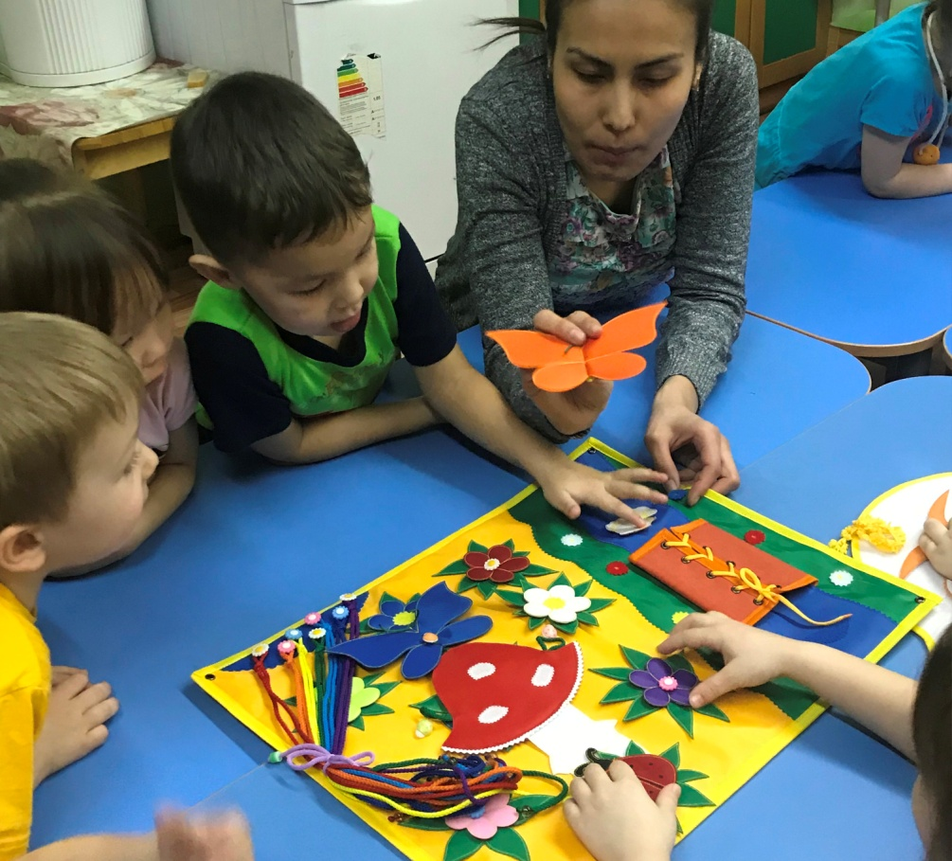
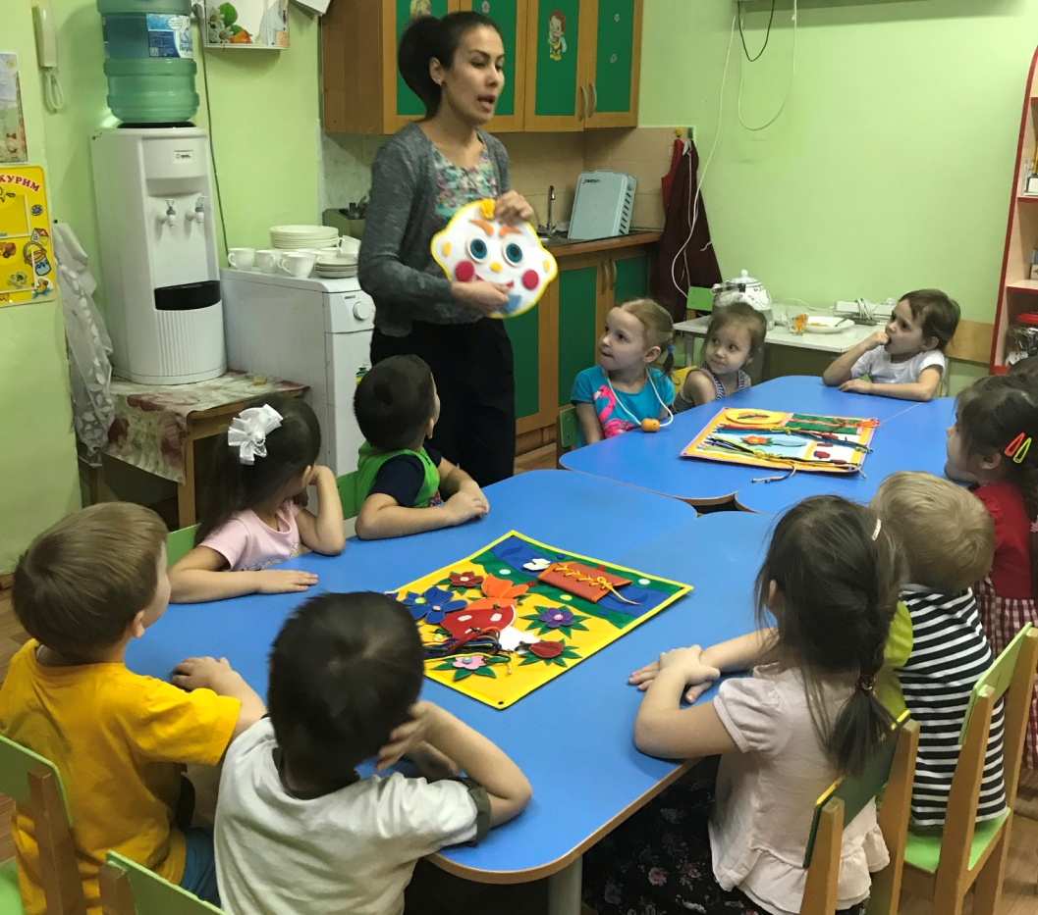
Работа по развитию навыка использования предлогов

Slide 8
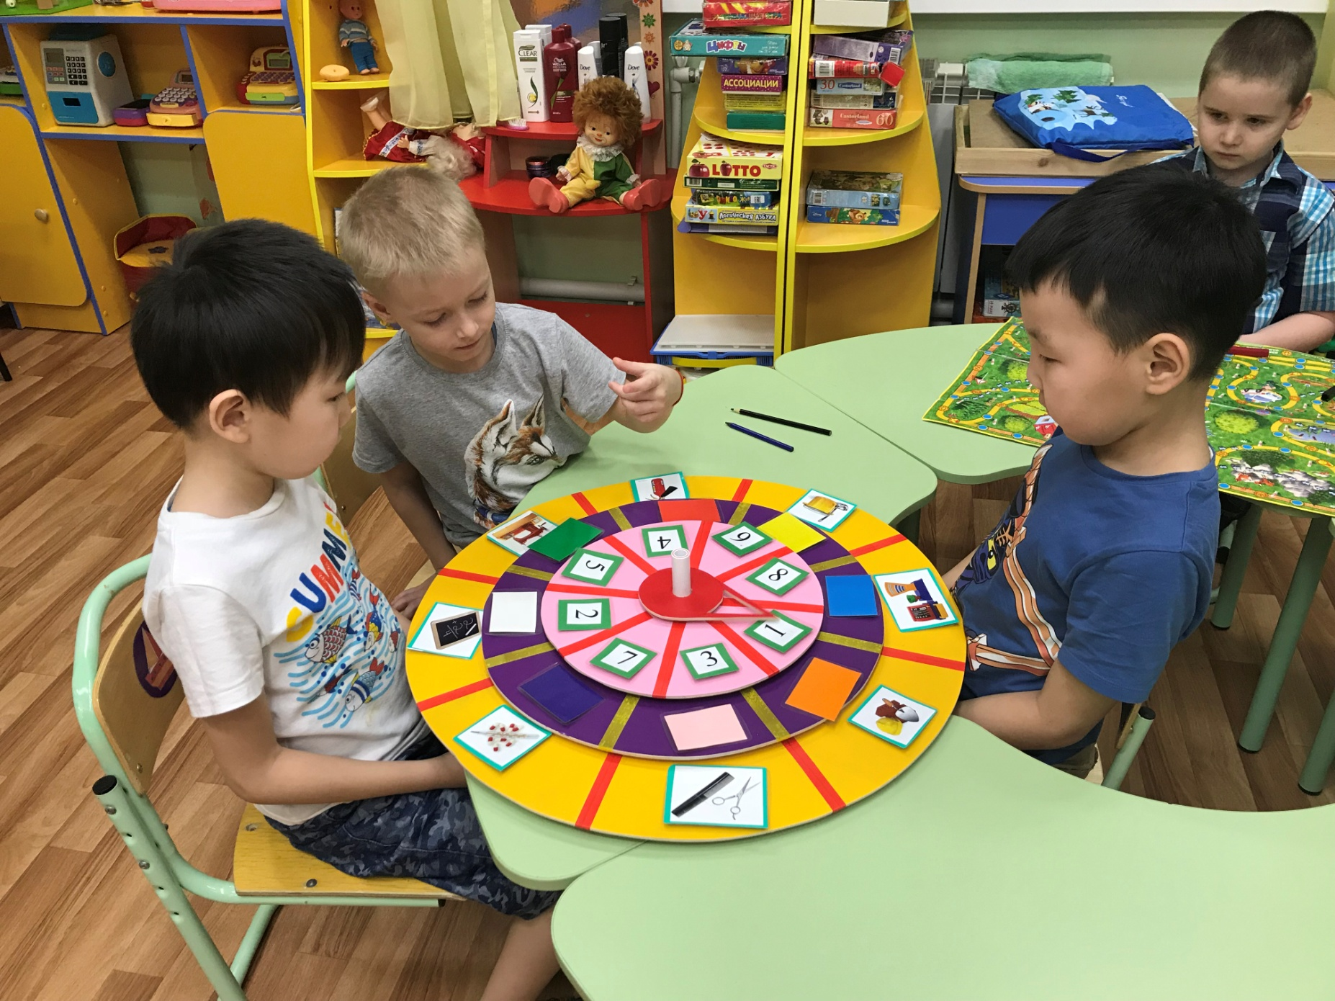
Техника «Кольца Луллия»

Slide 9
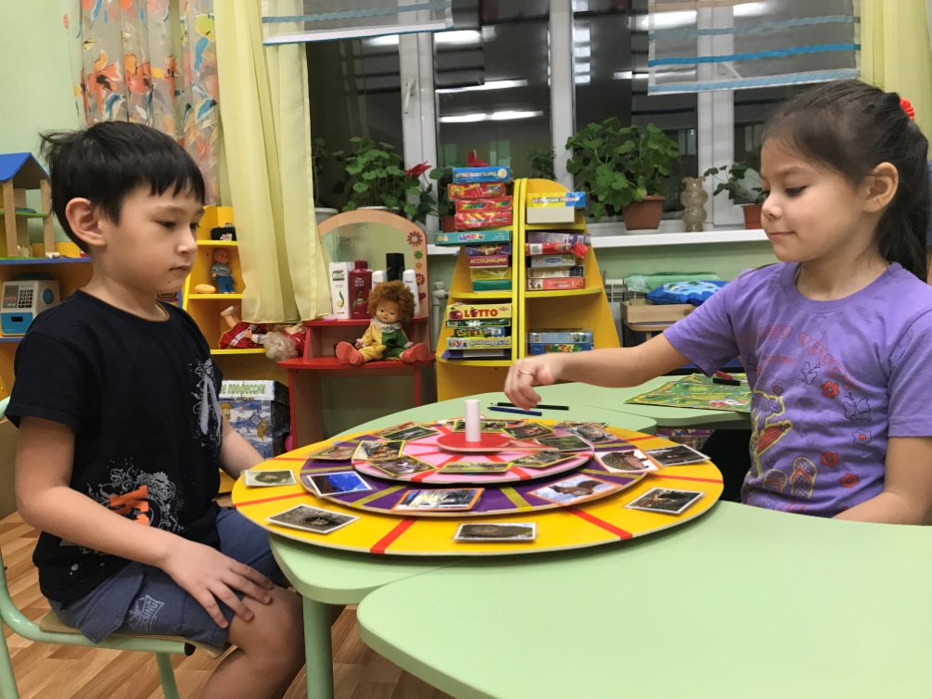
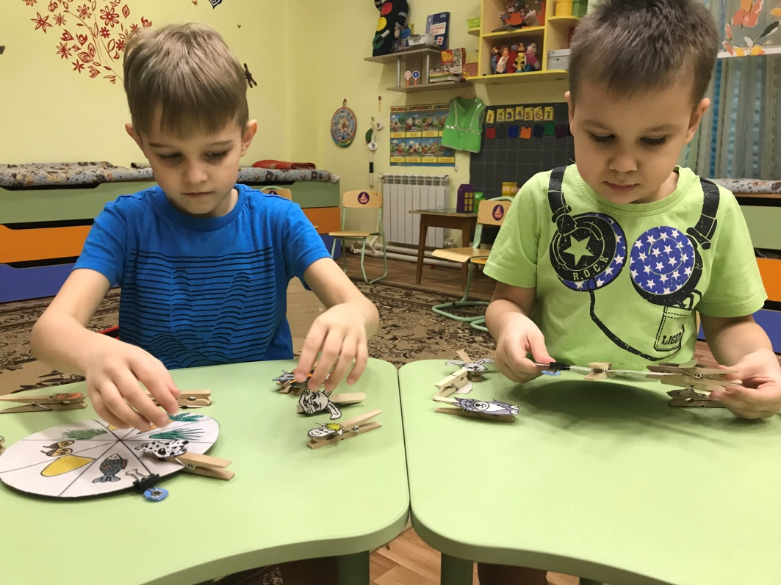

Slide 10
Спасибо за внимание!

